Slide 1
TIMED DRAWING
План:
Краткое описание сайта
Функционал
Код

Slide 2
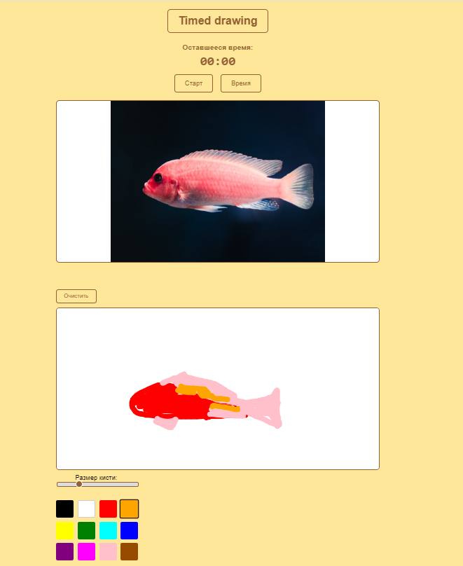
КРАТКОЕ ОПИСАНИЕ
Сайт создан для тренировки в рисовании на скорость. После запуска программы в окне для изображений высвечивается случайная картинка, которую пользователь должен перерисовать в течении заданного времени (45 или 35 секунд).
Пример исходной картинки и рисунка

Slide 3
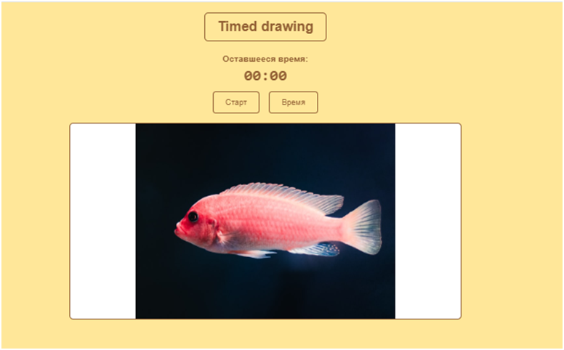
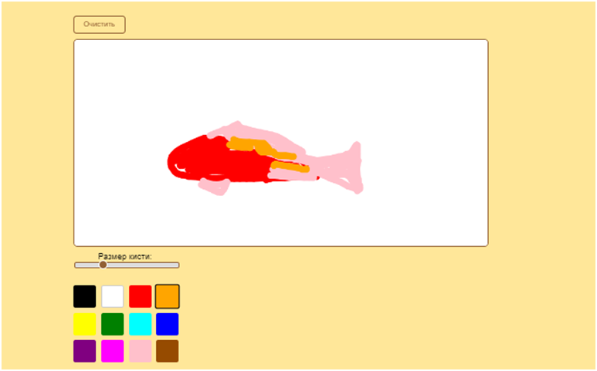
ФУНКЦИОНАЛ
До начала работы, с помощью кнопки время можно изменить время рисования с 45-ти секунд на 45 и наоборот. Запуск программы начинается по нажатию кнопки старт.
После начала обратного отсчета, функционал графического редактора становится доступен, а в окне выше появится случайное изображение (с задержкой из-за того, что источником является Unsplash). Работа редактора похожа на упрощенный функционал Paint.
Полная очистка холста
Таймер
Окно для рисования
Запуск программы
Изменение заданного времени
Окно с изобра-жением
Регулировка размера кисти
Выбор цвета

Slide 4
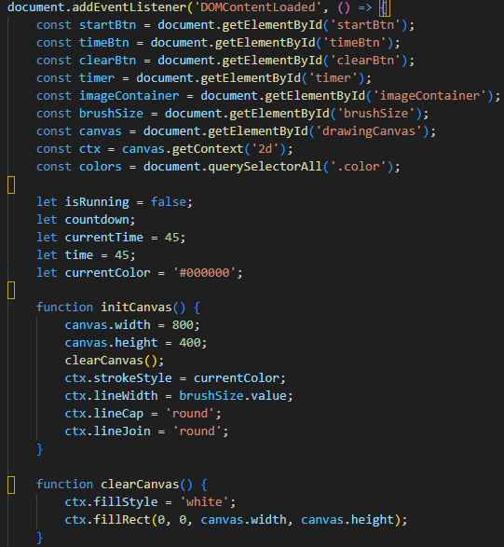
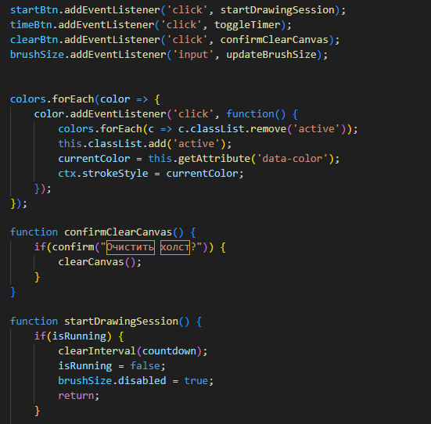
КОД

Slide 5
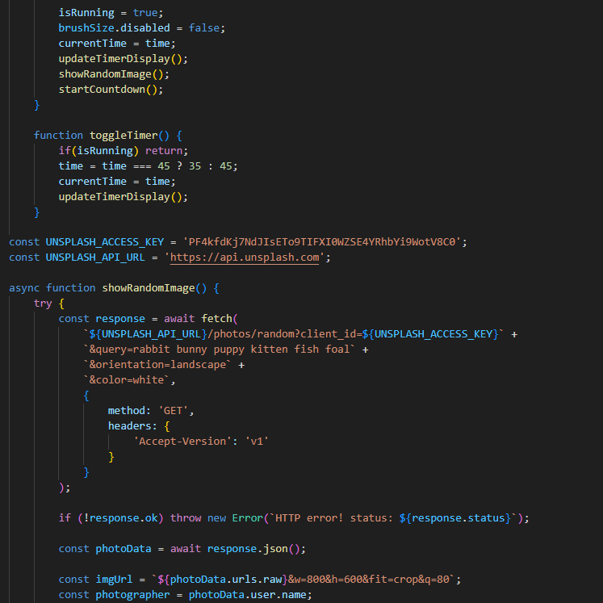
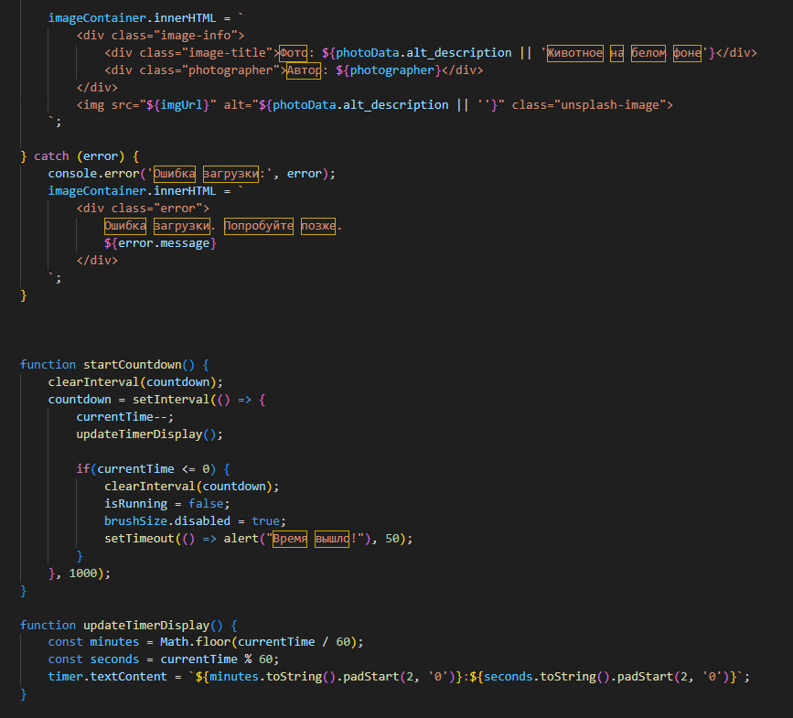

Slide 6
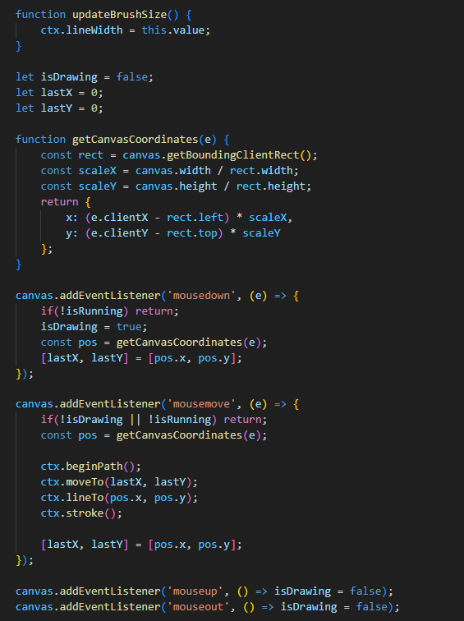


Slide 7
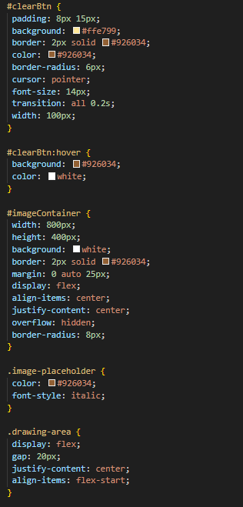
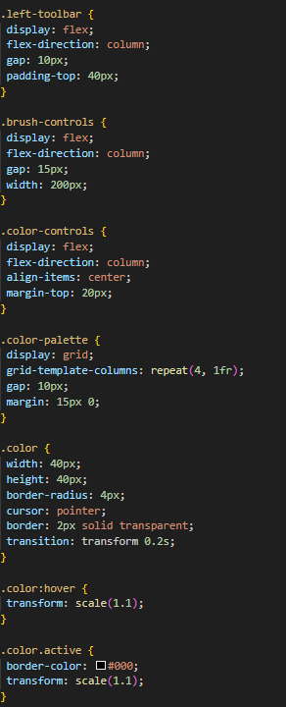
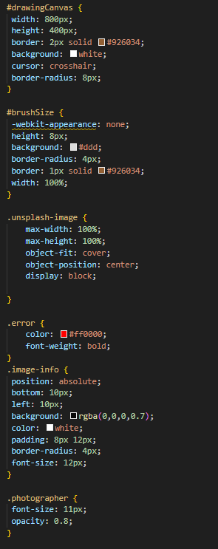
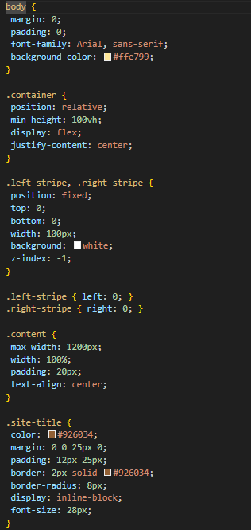
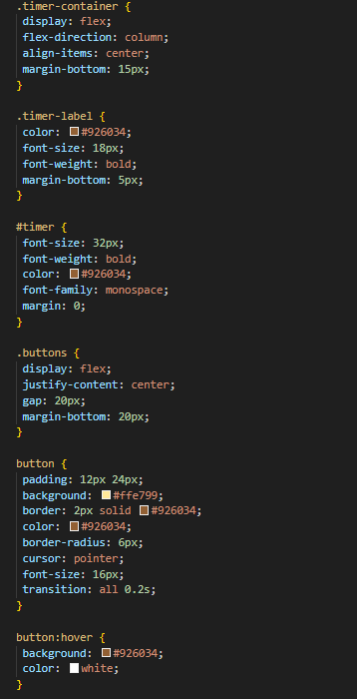

Slide 8
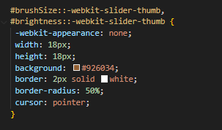
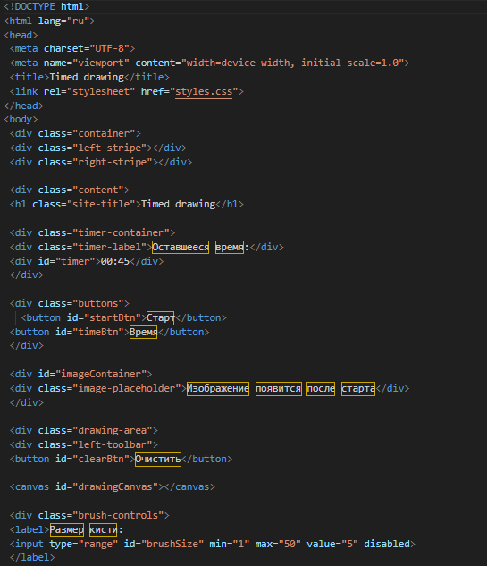

Slide 9
